Slide 1

Rootless: uma sub-distro
dentro do seu $HOME
Hisham Muhammad
gobolinux.org

Slide 2
Resumo
Introdução ao GoboLinux
  Características
  Uso / gerenciamento do sistema
Ferramentas de gerenciamento
  “Compile”, a ferramenta de compilação
Rootless: uma sub-distro dentro do $HOME
  Como fazer programas no $HOME coexistirem no sistema
  Usando o Rootless

Slide 3
O que é o GoboLinux?
Distribuição realmente alternativa
Nova organização da estrutura de diretórios
Alguns marcos
  2002, criação
  2003, kuro5hin, slashdot
  2004, Revista do Linux
  2005, cooperação com IBM
  2006, comunidade internacional de desenvolvedores

Slide 4
Diretório raiz
~] cd /
/] ls
Programs
Users
System
Files
Mount
Depot

Slide 5


/Programs

Slide 6
Programas
/Programs] ls -l OpenOffice
total 8
drwxr-xr-x 9 root root 4096 01:07 1.1.4
drwxr-xr-x 3 root root 4096 04:36 2.0
lrwxrwxrwx 1 root root 5 04:36 Current -> 2.0
/Programs] ls -l GTK+
total 12
drwxr-xr-x 10 root root 4096 01:39 1.2.10
drwxr-xr-x 9 root root 4096 05:48 2.6.7
lrwxrwxrwx 1 root root 6 01:39 Current -> 2.6.7
drwxr-xr-x 4 root root 4096 01:39 Settings

Slide 7
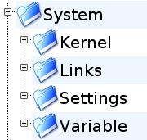
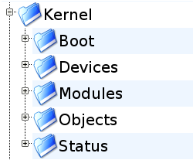
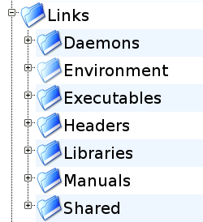
/System

Slide 8
Como funciona
/System/Links/Libraries] ls -l | cut -b 49-
...
libgtk-1.2.so.0 -> /Programs/GTK+/1.2.10/lib/libgtk-1.2.so.0.9.1
libgtk-1.2.so.0.9.1 -> /Programs/GTK+/1.2.10/lib/libgtk-1.2.so.0.9.1
libgtk.a -> /Programs/GTK+/1.2.10/lib/libgtk.a
libgtk.la -> /Programs/GTK+/1.2.10/lib/libgtk.la
libgtk.so -> /Programs/GTK+/1.2.10/lib/libgtk-1.2.so.0.9.1
libgtk-x11-2.0.la -> /Programs/GTK+/2.6.7/lib/libgtk-x11-2.0.la
libgtk-x11-2.0.so -> /Programs/GTK+/2.6.7/lib/libgtk-x11-2.0.so.0.600.7
libgtk-x11-2.0.so.0 -> /Programs/GTK+/2.6.7/lib/libgtk-x11-2.0.so.0.600.7
libhfs.a -> /Programs/CDRTools/2.01/lib/libhfs.a
libhistory.a -> /Programs/Readline/5.0/lib/libhistory.a
libhistory.so -> /Programs/Readline/5.0/lib/libhistory.so.5.0
...

Slide 9
Estrutura de diretórios
Links para a hierarquia “legacy”
  /bin -> /System/Links/Executables
  /etc -> /System/Settings
  /usr/sbin -> /System/Links/Executables
  ...
Caminhos hardcoded típicos funcionam (/bin/sh, /usr/bin/python, /lib/modules...)

Slide 10
Características do sistema
Links de compatibilidade (/bin, /usr, /etc...), que podem ser ocultados -> GoboHide
Pacote binário é um “tar.bz2”
Remoção é um “rm -rf”
Manutenção garantida: independência de pacotes, ou gerenciador de pacotes
Scripts automatizam tarefas, mas são opcionais
Sistema que pode ser totalmente gerenciado com as ferramentas Unix clássicas

Slide 11
Compile - Motivação
Ferramenta para compilação automatizada
Iniciativa inicial: Source packages
  Descrevia passo-a-passo a compilação
  Manutenção difícil
Possibilidade: adaptar o portage (Gentoo )
  Arquivos ebuild são complexos demais
Em geral pacotes podem ser compilados com um comando... (CompileProgram)
Adição de pequenas alterações (opções para o configure, patches, etc.) deve ser simples

Slide 12
Compile - Funcionamento
Baseado na idéia de recipes
  Arquivos que especificam “o que” deve ser feito
  No caso mais simples (e bastante comum), podem conter apenas 2 linhas
  Buscadas no servidor ou armazenadas localmente
Arquivos do diretório Resources acompanham a recipe
Suporte a meta-recipes
Geração semi-automática de recipes
  MakeRecipe http://www.foo.org/foo-1.0.tar.gz

Slide 13
Exemplos de recipes
Gimp
url=ftp://ftp.gimp.org/.../gimp-2.0.1.tar.bz2
recipe_type=configure
GTK+
url=http://ftp.gnome.org/.../gtk+-2.3.0.tar.bz2
recipe_type=configure
configure_options=(
"--with-x"
"--with-libpng"
"--with-libjpeg"
"--with-libtiff"
)

Slide 14
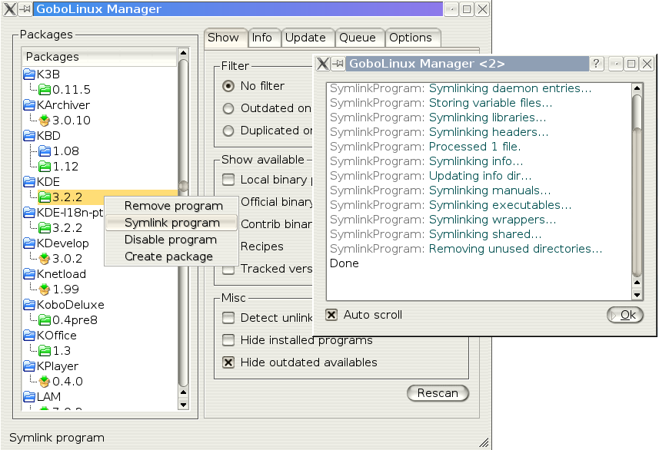
Manager

Slide 15
Rootless
Um script que cria uma estrutura como a do GoboLinux no $HOME:
  ~/Programs
  ~/System
  ~/Files
Todas as ferramentas do GoboLinux funcionam de forma independente de diretório
  SymlinkProgram, InstallPackage, Compile

Slide 16
Instalando programas no ~
Método típico:
  ./configure –prefix=$HOME
  ~/bin, ~/lib, ...
Problemas:
  Como gerenciar?
    Remoção, atualizações, etc.
Problema original que motivou a criação das ferramentas do GoboLinux

Slide 17
Instalando bibliotecas
Programas instalados precisam interagir uns com os outros
  Alguns programas instalam bibliotecas dinâmicas
  Arquivos de cabeçalho
Solução: variáveis de ambiente
  Executáveis: $PATH
  Bibliotecas: $LD_LIBRARY_PATH
  Headers: $C_INCLUDE_PATH, $CPLUS_INCLUDE_PATH

Slide 18
Rootless
Automatiza esse processo e permite o uso do Compile
  Torna-se fácil compilar programas no $HOME
Baixar e rodar um script: CreateRootlessEnvironment
  Cria a árvore Gobo dentro do $HOME
  Adiciona uma chamada no ~/.bashrc para um arquivo de configuração que ajusta as variáveis de ambiente necessárias

Slide 19
Limitações
Binários de um sistema não podem, em geral, ser usados em outro
  Caminhos hardcoded no executável ou arquivos de configuração
    /home/fulano/Programs/Foo/1.0/bin/foo
Suporte parcial a dependências
  Rootless não tem como saber o que você já tem instalado no sistema “host”
  Mas você sabe, e pode avisá-lo:
    Compile pergunta a cada dependência não encontrada, é só selecionar “skip”

Slide 20
Portabilidade
Roda em qualquer distro Linux
  .deb-based, .rpm-based, .tgz-based, ...
Requisitos:
  GNU Bash
  GNU Sed
  GNU CoreUtils
  GNU Wget
Satisfazendo os requisitos acima, roda também em sistemas Unix-like não-Linux
  Mac OS X, Windows + Cygwin!

Slide 21
Considerações Finais
GoboLinux
  Uso da estrutura de diretórios é viável e traz benefícios significativos
  Desenvolvimento e amadurecimento de ferramentas que fazem uso destas vantagens
Rootless
  Usuário não fica dependente do administrador
  Ideal para ambientes como labs de universidade
Terreno fértil para novas idéias...

Slide 22
Perguntas?
http://www.gobolinux.org
hisham@gobolinux.org

